Slide 1



数据链路层：帧的旅程与以太网演进
汇报人：甘芝清 黄慧雯 林银蕊
汇报日期：2025/12/12

Slide 2



01.
数据链路层定位与使命
02.
帧封装与透明传输
目录
03.
差错检测机制
04.
PPP协议全景
CONTENTS
05.
传统以太网与CSMA/CD
06.
以太网扩展与星型崛起
07.
高速以太网速览
08.
虚拟局域网的概念
09.
本章回顾与展望

Slide 3



01
数据链路层定位与使命

Slide 4
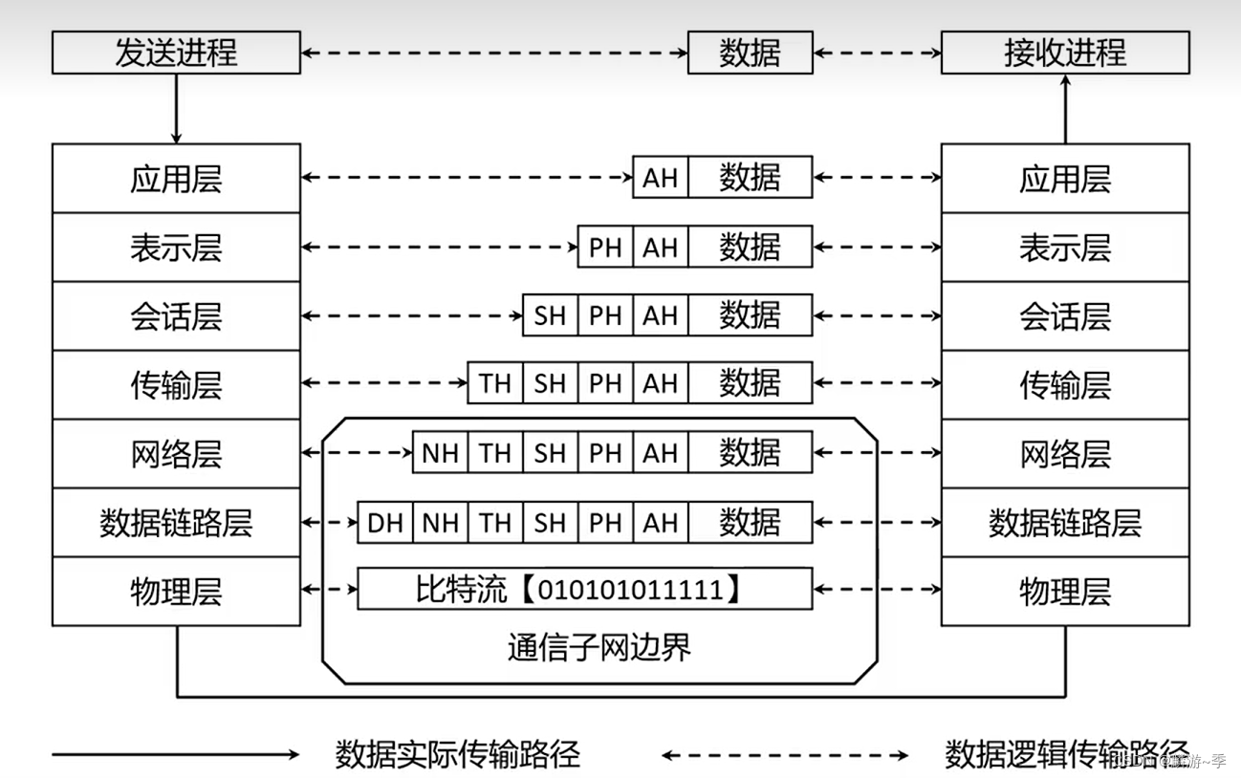
数据链路层：TCP/IP 的“夹心”层
在五层模型中承上启下，其核心使命是在 相邻节点 间提供 可靠 的数据传输服务。
下接物理层
负责在物理介质上无差错地传输比特流，是“哑巴搬运工”。
上承网络层
负责源主机到目的主机的路径选择与分组交付，是“智能调度员”。
链路：指一条无源的点到点物理线路段，中间没有任何交换节点。
数据链路：除了物理线路外，还必须包含通信协议来控制数据传输。即：链路 + 协议 = 数据链路

Slide 5
五大核心功能：帧的生命周期
数据链路层通过一条“可靠传输流水线”，确保数据帧在节点间的安全、高效传输。
帧封装与解封装
透明传输
差错控制
流量控制
链路管理

Slide 6
02
帧封装与透明传输

Slide 7
帧定界：让比特流会说话
封装成帧的核心是为数据添加“边界”，使接收方能从连续的比特流中准确识别出一个完整的帧。
帧首部
数据
帧尾部
(SOH)
(EOT)
透明传输的挑战
当数据内部恰好出现与帧定界符相同的比特模式时，如何解决“假警报”问题？

Slide 8
透明传输：数据不踩“雷区”
字节填充
零比特填充
在数据中出现的每个定界符或转义符前，都插入一个 ESC字符 。接收方再将其删除。
在数据中出现的每连续 5个1 后，自动插入一个 0 。接收方再将其删除。
数据: A SOH B EOT C
数据: 011011111101
发送: A ESC SOH B ESC EOT C
发送: 0110111110101

Slide 9
03
差错检测机制

Slide 10
差错检测：给帧加“数字指纹”
循环冗余检验 (CRC) 是数据链路层广泛使用的检错技术。
发送端
接收端
将帧视为多项式M(x)，用约定生成多项式G(x)做模2除法，将余数R(x)作为 帧检验序列 (FCS) 附加在帧后发送。
用相同的G(x)对收到的帧做模2除法。若余数为 0 ，则认为帧无差错，接受。
注意：CRC只能做到无差错接受，即丢弃错误帧，并不能纠错。

Slide 11
04
PPP协议全景

Slide 12
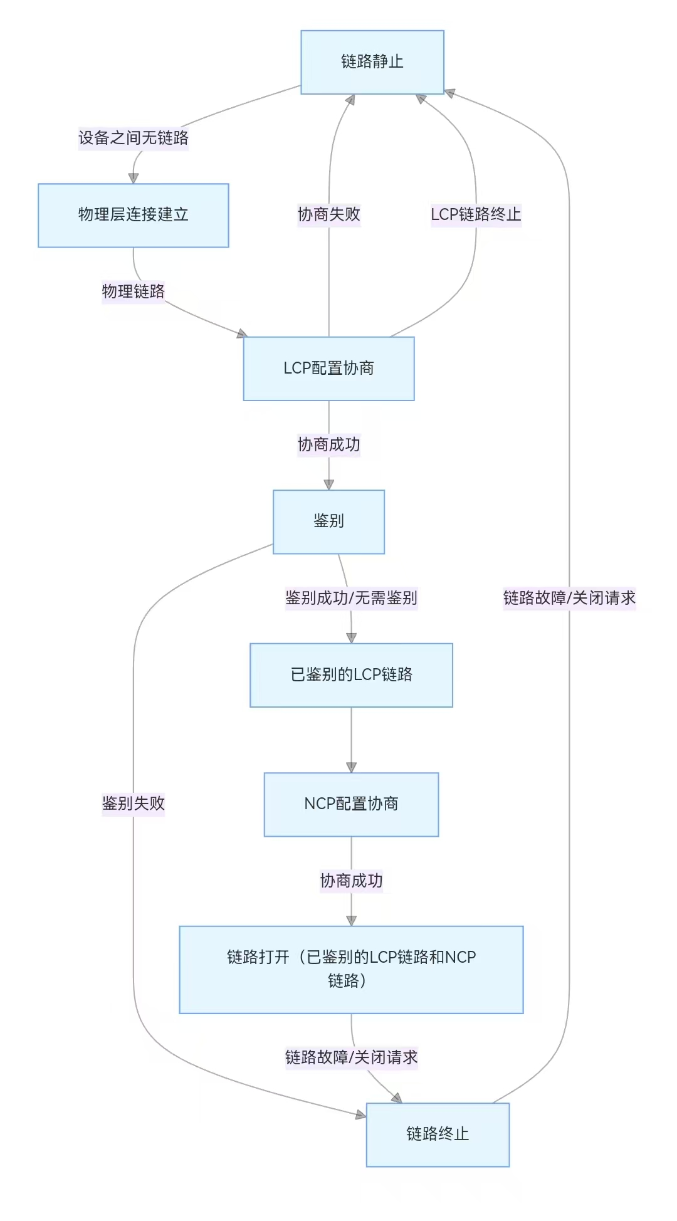
PPP协议
点对点通信的“瑞士军刀”
以其 简单 、 透明 和 多协议 的特性，成为拨号、光纤等点对点链路的通信标准。
封装方法
LCP
将IP数据报封装到串行链路
链路控制协议，协商参数
NCP
网络控制协议，支持多协议

Slide 13
PPP的工作状态
1
2
3
4
5
6
链路静止
链路建立
身份验证
网络层协议配置
链路打开
链路终止
(可选)

Slide 14
PPP帧格式：逐字段拆解
标志(F)
地址(A)
控制(C)
协议
FCS
标志(F)
信息
2/4B
2B
1B
1B
1B
≤1500B
1B
0x7E
0xFF
0x03
标识类型
上层数据
CRC校验
0x7E
字段 | 长度 | 说明
标志 (F) | 1B | 帧的起始和结束标记，固定为0x7E
地址 (A) | 1B | 点对点链路无需寻址，固定为0xFF
协议 | 2B | 标识信息部分承载的数据类型
信息 | ≤1500B | 承载的上层协议数据单元

Slide 15
05
传统以太网与CSMA/CD

Slide 16

局域网的概念
局域网（LAN）是一种在较小地理范围 内（如办公楼、校园）使用的计算机网络，通常由 一组互联的计算机构成 ，具有 高数据传输率、低延迟、低误码率 的特点，采用 共享传输介质 进行通信。

Slide 17
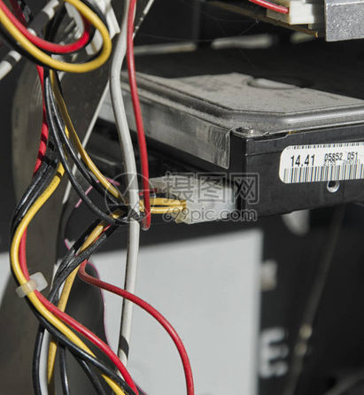
以太网诞生：总线拓扑的革命
诞生于1970年代的Xerox实验室，最初通过同轴电缆将多台计算机连接在一根总线上，形成“一人讲、众人听”的广播式网络。
10 Mbps 速率：最初的标准，开启了局域网时代。
曼彻斯特编码：自带时钟同步，简化接收端设计。
总线型拓扑：所有站点共享同一传输介质。

Slide 18
CSMA/CD：先听后讲，边讲边听
载波监听多点接入/碰撞检测 (CSMA/CD) 是以太网解决共享介质冲突的核心协议。
1. 载波监听
2. 多点接入
3. 碰撞检测
发送前先“听”信道，若忙则等待，若闲则发送。
多个站点连接在同一总线上，都可尝试发送数据。
边发送边“监听”，一旦检测到冲突，立即停止发送。

Slide 19
退避算法：冲突后的“礼貌”
第1次
0 到 1
[0, 1]
第n次冲突后，站点随机等待 0 到 2^n - 1 个时隙后再重传，上限为1023。
第2次
0 到 3
[0, 3]
第3次
0 到 7
[0, 7]
该机制把重传时间随机化，避免多站点再次同步碰撞，体现“礼貌重传”思想，用概率策略维持系统稳定性与公平性。
...
[0, 2^n-1]
第n次
0 到 2^n - 1

Slide 20
06
以太网扩展与星型崛起

Slide 21
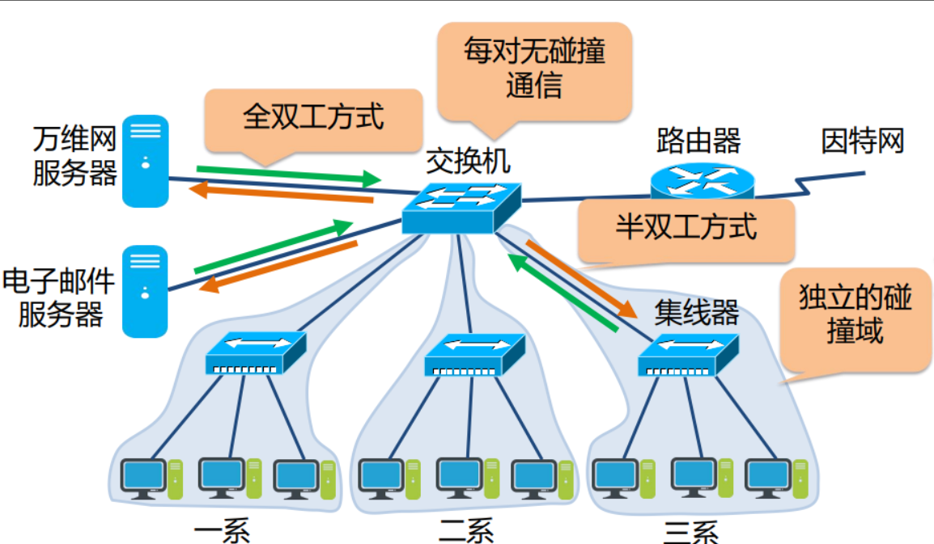
以太网的概念与工作原理
以太网是一种基带局域网技术，采用 CSMA/CD 的协议在共享介质上传输数据。
核心是以太网帧格式，包括目的地址、源地址、类型/长度、数据、帧检验序列等字段。
数据以广播方式发送，所有站点都能接收，但只有目标地址匹配的站点才会处理。

Slide 22
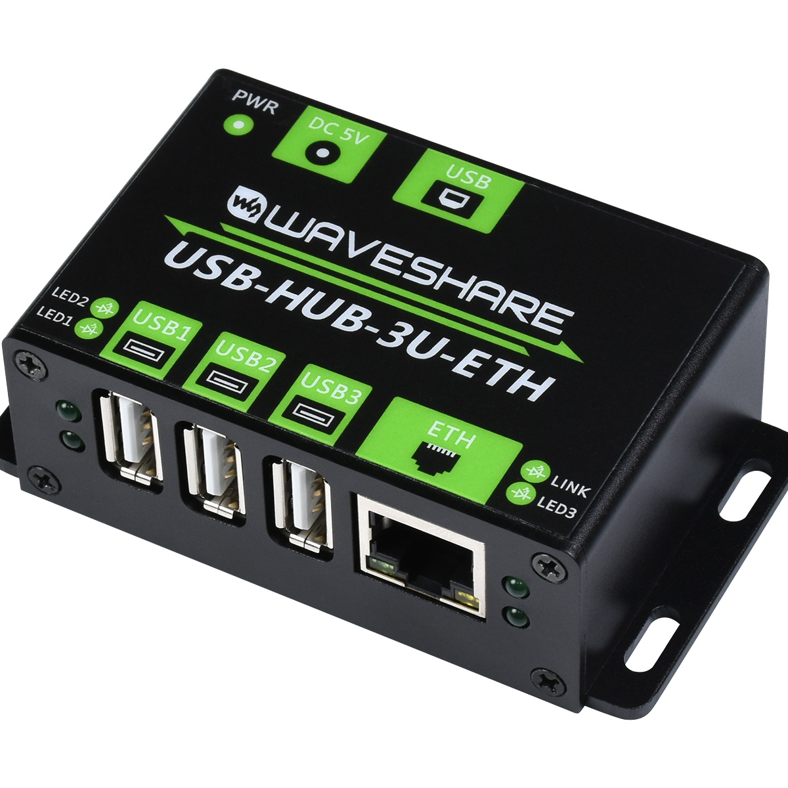

Hub物理扩展：碰撞域放大器
集线器在物理层简单放大信号，虽延长距离却把多个网段合并成更大碰撞域。
扩展后
扩展前
合并
冲突域 A
冲突域 B
一个更大的冲突域
吞吐量随节点增加而下降

Slide 23
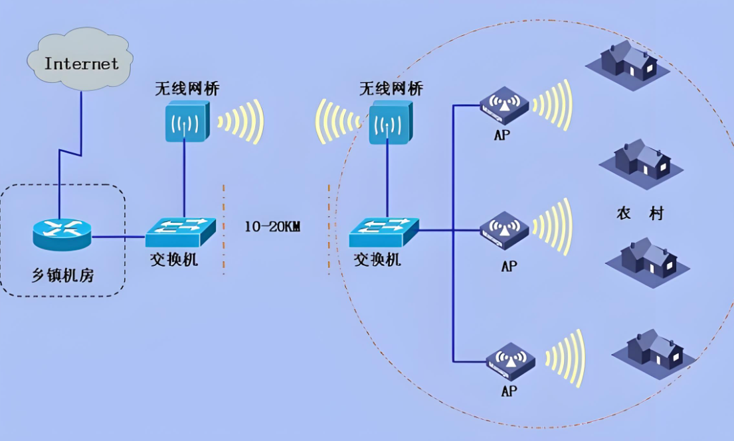
网桥：智能的分段器
网桥根据 MAC地址 转发帧，能隔离冲突，将一个大碰撞域分割成多个小的。
自学习：通过观察帧的源地址和入端口，动态建立地址表。
过滤：若目的地址和源地址在同一端口，则丢弃帧。
转发：若目的地址在另一端口，则将帧转发到该端口。
广播：若目的地址未知，则将帧广播到所有其他端口。

Slide 24
交换机：星型全双工时代
交换机是多端口网桥，为每对端口提供独享带宽，并支持全双工通信，彻底改变了以太网的面貌。
共享式以太网
交换式以太网
总线型, 半双工, CSMA/CD
星型, 全双工, 无冲突
共享带宽
速率独享
冲突频繁
全双工通信
扩展性差
易于维护

Slide 25
07
高速以太网速览

Slide 26
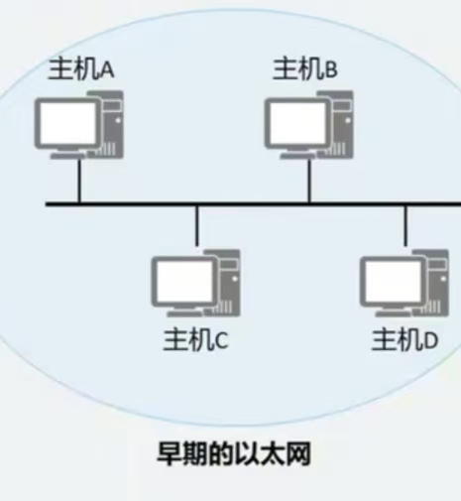
快速以太网：百兆平民化
将速率提升至100Mbps，同时保持了与传统以太网的 完全兼容性 ，实现了平滑过渡。
100BASE-TX
使用2对5类UTP双绞线，最大距离100米，成为桌面连接的主流。
100BASE-FX
使用2对光纤，最大距离可达2公里，解决了楼宇间互联问题。

Slide 27
千兆以太网：载波延伸与分组突发
为兼容传统以太网的 64字节最小帧 ，千兆以太网引入了两种关键技术。
载波延伸
分组突发
将冲突检测时间从64字节扩展到 512字节 ，通过填充无用数据（PAD）实现。
允许站点连续发送多个短帧，共享一次争用期，提高传输效率。
帧1 | 帧2 | 帧3 | 帧4 | 帧5 | 共享争用期
数据 (64B) | PAD (填充至512B)

Slide 28

万兆以太网：告别CSMA/CD
万兆以太网 (10GbE) 是一次革命，它只工作在全双工光纤上，彻底告别了CSMA/CD协议，使以太网从局域网走向城域甚至广域网。
只使用光纤：提供长距离、高带宽、抗干扰的传输。
只工作在全双工：无共享介质，自然无冲突，无需CSMA/CD。
帧格式不变：保持了与传统以太网的兼容性，实现“无处不在的以太”。

Slide 29
08
虚拟局域网的概念

Slide 30
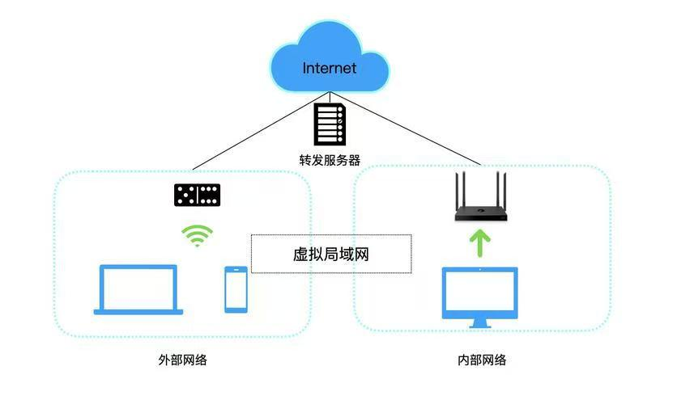
虚拟局域网 (VLAN)
一种通过 软件配置 将局域网设备划分到不同逻辑组的技术。
提高安全性：隔离广播域，限制不同部门间的直接通信。
简化管理：逻辑分组不受物理位置限制，便于调整。
减少广播风暴：将广播限制在VLAN内部，提升网络性能。

Slide 31
VLAN 的帧格式（802.1Q标记）
在标准以太网帧的源地址和类型字段之间插入 4字节的VLAN标记 。
VLAN Tag (4B)
... | 源地址
TPID (2B)
TCI (2B)
类型 | ...
0x8100
Priority + CFI + VID
VLAN ID (VID)
12位，可表示 4096 个不同的VLAN。

Slide 32
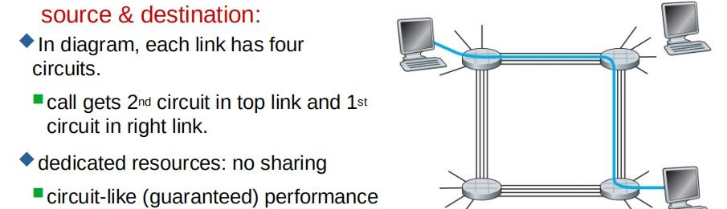
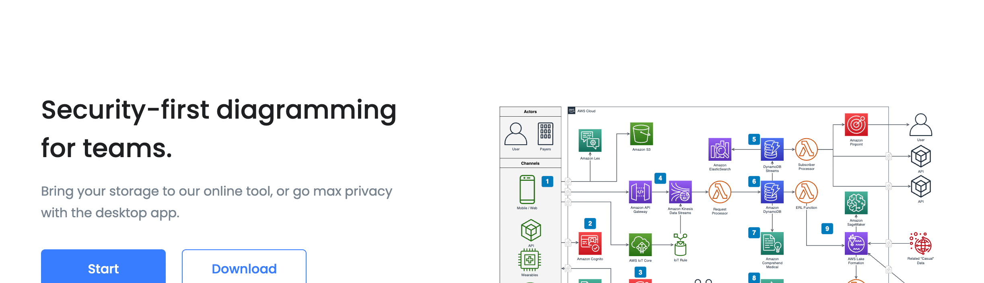
VLAN 的通信
同一VLAN内部
不同VLAN之间
需路由
直接通过二层交换机转发，广播被限制在本VLAN。
需要通过三层设备（路由器或三层交换机）进行路由。

Slide 33
09
本章回顾与展望

Slide 34
三层问题一条线：链路层的公共底座
数据链路层通过解决三个基本问题，为上层提供了可靠的链路服务，这是任何链路层技术的公共底座。
封装成帧
透明传输
差错检测
加头加尾，界定边界
字节/零比特填充，安全穿越
CRC校验，数字指纹

Slide 35
从共享到交换：以太网的演进之路
10Mbps
100Mbps
1Gbps
10Gbps+
总线型, CSMA/CD
星型, 集线器
网桥/交换机
全双工光纤
以太网的发展史是一部在“兼容”与“性能”之间不断权衡的历史，最终交换式以太网以其卓越的性能胜出。

Slide 36

未来展望：以太网新边界
当以太网进入工业、车载、广域，下一站将如何重写“帧”的边界？
400G/800G：更高带宽的持续演进。
TSN：时间敏感网络，确定性时延。
融合：以太网与IP层的更深度融合。
SDN：软件定义网络，更灵活的控制。

Slide 37


THANK YOU FOR READING！
感谢您的观看
汇报人：甘芝清 黄慧雯 林银蕊
汇报日期：2025/12/12

